Slide 1


CHÀO MỪNG CÁC EM ĐẾN VỚI
TIẾT HỌC GÓC SÁNG TẠO

Slide 2

NỘI DUNG BÀI HỌC
Góc sáng tạo: Viết về mái ấm gia đình

Slide 3
VIẾT VỀ MÁI ẤM GIA ĐÌNH

Slide 4

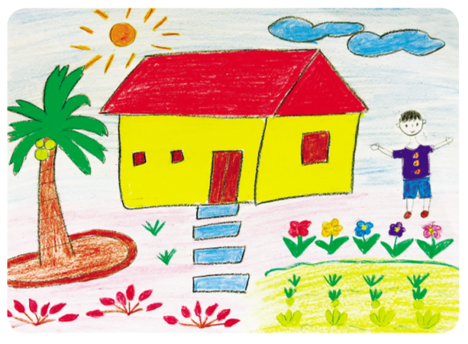
Bài học ngày hôm nay, ta sẽ đi tìm hiểu quy trình để viết hoặc vẽ về mái ấm thân yêu của mỗi chúng ta

Slide 5
HĐ 1: Sắp xếp lại thứ tự các câu sau
Đó là một ngôi nhà xinh xắn lợp mái đỏ, những cánh cửa gỗ sơn màu nâu đã phai màu.
2
Trước nhà có một mảnh vườn nhỏ trồng rau, trồng hoa và mấy cây hồng lộc lá đỏ.
3
6
Tôi rất yêu ngôi nhà nhỏ của mình.

Slide 6
HĐ 1: Sắp xếp lại thứ tự các câu sau
1
Ngôi nhà nằm sâu trong một ngõ nhỏ yên tĩnh.
Trong ngôi nhà này, ông bà, bố mẹ và hai chị em tôi sống rất đầm ấm, hạnh phúc
5
Ngôi nhà có một phòng khách khá rộng, ba phòng ngủ ấm cúng, một gian bếp nhỏ và một nhà vệ sinh sạch sẽ.
4

Slide 7

HĐ 2: Thực hành viết đoạn văn
Viết đoạn văn giới thiệu ngôi nhà (căn hộ) thân thương của gia đình em. Gắn kèm ảnh hoặc tranh vẽ về ngôi nhà (căn hộ).

Slide 8

HĐ 3: Giới thiệu về đoạn văn
Hướng dẫn:
Các em hoàn thành bài viết của mình.
Có thể sử dụng thêm hình ảnh để minh họa cùng bài viết để các bạn dễ hình dung.
Chia sẻ về bài làm với các bạn trong lớp về bài viết của em, cùng đóng góp ý tưởng để hoàn thiện bài.

Slide 9
CHIA SẺ VỀ
NGÔI NHÀ CỦA EM

Slide 10



Hướng dẫn về nhà
Ôn tập lại nội dung bài học, hoàn thành viết bài văn về ngôi nhà.
Đọc trước, chuẩn bị cho bài học mới Bài ôn tập giữa học kì I

Slide 11
Hẹn gặp lại các em vào tiết học sau!
Xin chào tạm biệt các em!

